Slide 1
SS1（物理・数学分野）
重力可変装置づくり
徳島県立富岡西高等学校 理数科 １５HR
5月30日(木) ６・７限

Slide 2
重力可変装置とは…
アトウッドの滑車を用いた装置で、 上昇カプセルと落下カプセルの
質量の比率を変化させることで、
思い通りの加速度を作り出すこと
ができる装置。
落下カプセル中では、
地球上の重力以外の環境を
再現できる。
上昇
カプセル
落下
カプセル

Slide 3
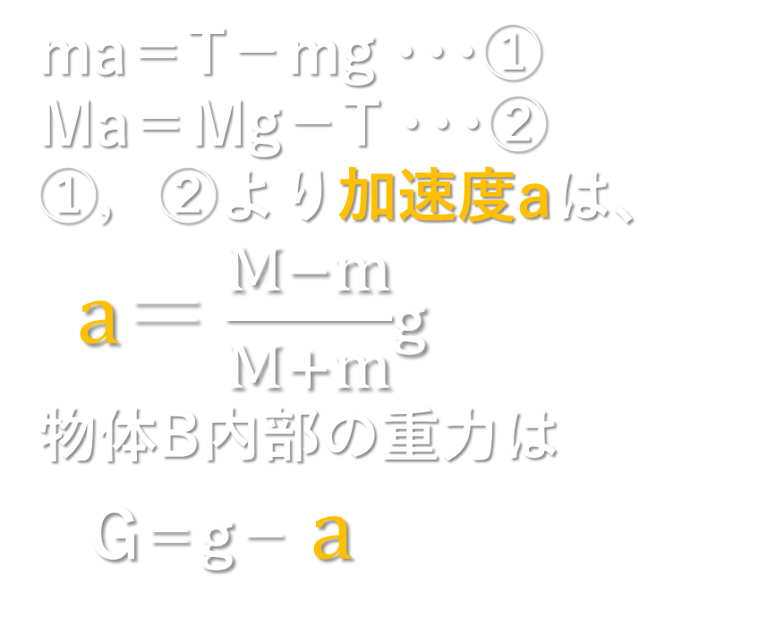
重力可変装置について
滑車
重力を変化させる仕組み
（アトウッドの滑車で起こる現象を利用）
物体A,Bの運動方程式
張力：T
ma＝T－mg ･･･①
Ma＝Mg－T ･･･②
①，②より加速度aは、
$a＝\frac{M−m}{M+m}$g
物体B内部の重力は
G＝g－ $a$
質量：M
張力：T
B
加速度：a
加速度：a
A
質量：m
重力：Mg
重力：mg

Slide 4
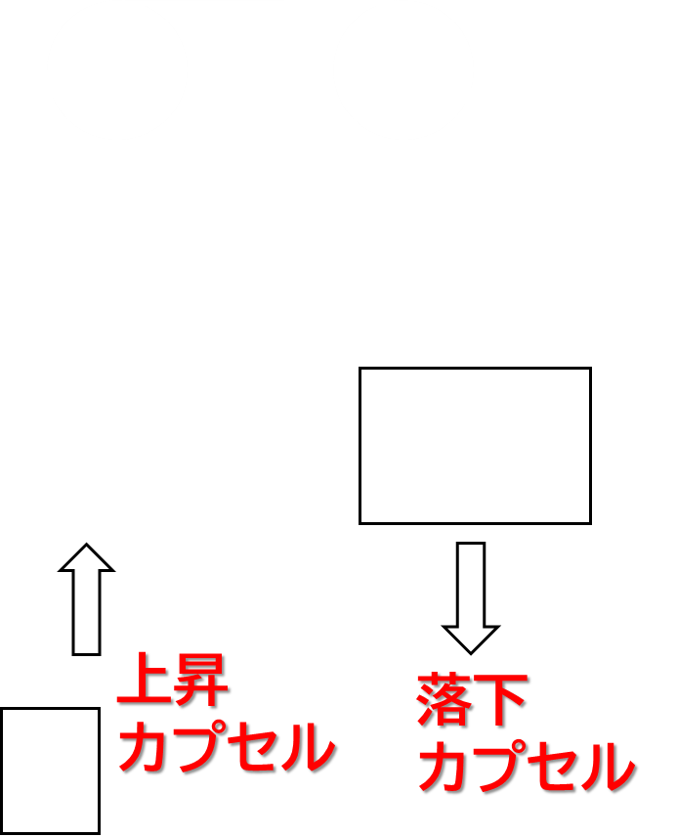
重力可変装置の作成
・金属フレームを使用
⇒木製より振動を制御できる
・上昇カプセル支持装置の開発
⇒初動時の振動を軽減させるため
・２つの滑車で落下距離を長くする
⇒0.6秒をめざす
電磁石

Slide 5
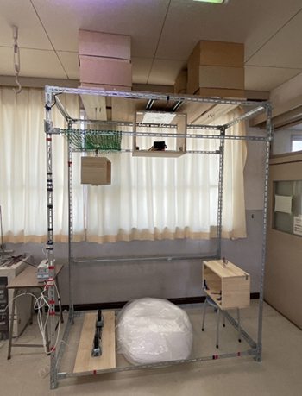
重力可変装置の作成
富岡西高校：2.4m
大阪府立今宮工科高等学校定時制：2.4m

Slide 6
本日（5/30）の目標
重力可変装置で使用する実験用カプセルの設計をする。
数学的に設計方法を考える。

